Slide 1

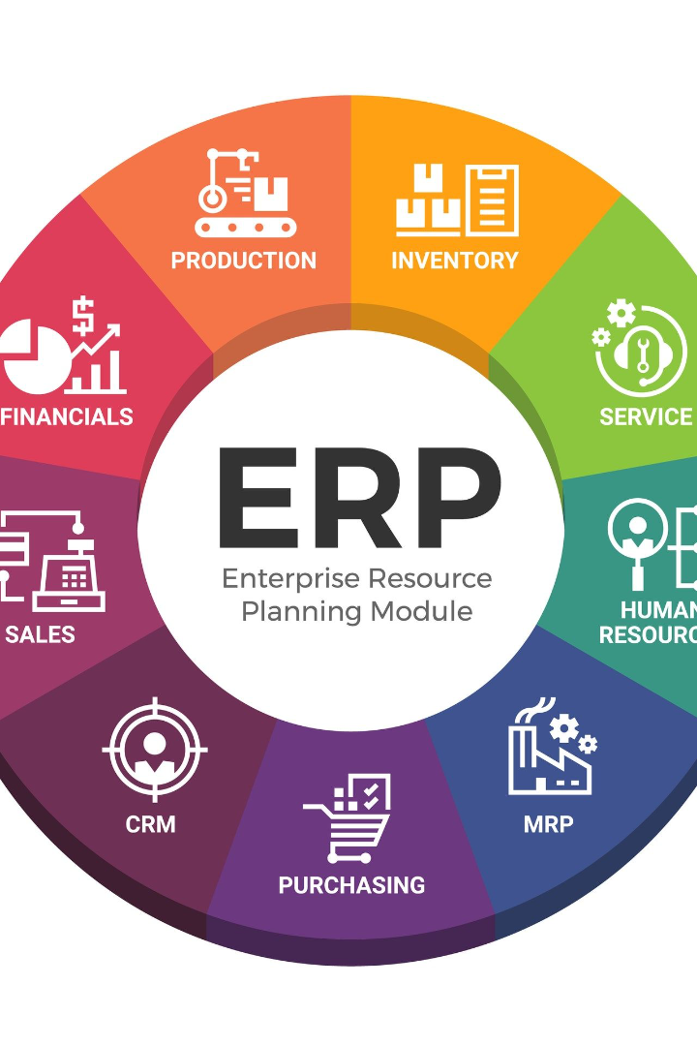
Intégration des systèmes d'informations dans l'industrie
L'intégration des systèmes d'informations dans l'industrie permet un flux transparent d'informations entre les différents systèmes, départements et processus de l'organisation industrielle.

Slide 2

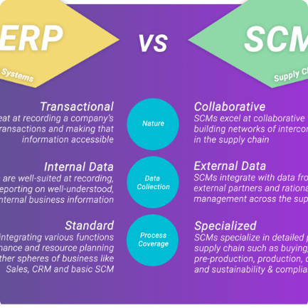
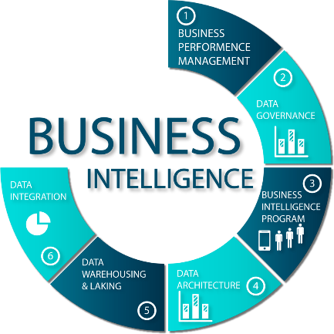
1. Interconnexion des systèmes
L'intégration des SI nécessite l'interconnexion des différentes applications et systèmes utilisés dans l'entreprise, tels que les systèmes ERP, SCM, BI, etc. L'interconnexion permet un partage efficace des données et des informations entre ces systèmes, éliminant ainsi les silos d'information et favorisant la collaboration entre les départements.
ERP
SCM
BI

Slide 3
2. Flux de données et intégration des processus
L'intégration des SI implique la mise en place de flux de données cohérents et automatisés entre les différents systèmes et processus industriels. Cela permet d'assurer la continuité des opérations et la synchronisation des activités, en évitant les redondances, les erreurs et les retards liés à la saisie manuelle des données.
Données clients
Données produit
Données qualité
Transmission automatique des données de commande clients du système de gestion des ventes au système de gestion de production.
Transmission automatique des données de stocks du système de gestion des stocks au système de planification de la production.
Transmission automatique des données de contrôle qualité du système de mesure et analyse au système de gestion de la qualité.

Slide 4
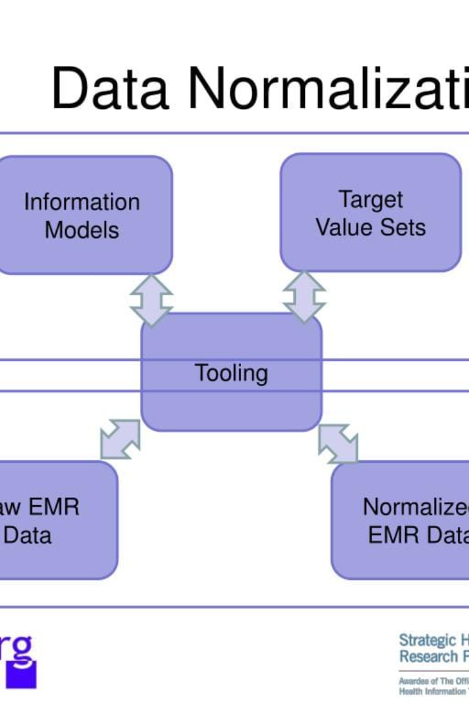
3. Normalisation des données
L'intégration des SI nécessite souvent la normalisation des données pour garantir une compréhension et une utilisation cohérentes des informations. Cela implique l'adoption de normes et de formats communs pour la structuration, le stockage et l'échange des données.
Utilisation de normes telles que le langage XML (eXtensible Markup Language) ou le format EDI (Electronic Data Interchange).
Facilitation de l'échange de données entre les différents systèmes et partenaires commerciaux.

Slide 5

4. Interfaces et connectivité
L'intégration des SI nécessite la mise en place d'interfaces et de mécanismes de connectivité pour permettre la communication entre les différents systèmes. Cela garantit l'interopérabilité et la fluidité des échanges d'informations entre les systèmes.
1
Services web
2
API (Application Programming Interface)
3
Protocoles de communication standardisés

Slide 6
5. Gestion des identités et de la sécurité
L'intégration des SI dans l'industrie nécessite une gestion rigoureuse des identités et des droits d'accès pour assurer la sécurité des données et des systèmes. Cela implique la mise en place de mécanismes d'authentification, d'autorisation et de contrôle des accès pour garantir que seules les personnes autorisées puissent accéder aux informations sensibles.
1
Authentification
Vérification de l'identité de l'utilisateur (mot de passe, carte à puce, biométrie).
Autorisation
2
Attribution des droits d'accès à l'utilisateur en fonction de son profil et de son besoin d'accès.
3
Contrôle des accès
Supervision et journalisation des accès pour renforcer la traçabilité et la sécurité.

Slide 7



6. Gestion du changement
L'intégration des SI dans l'industrie peut nécessiter des changements organisationnels et culturels importants. Il est crucial de mettre en place une gestion du changement efficace pour accompagner les employés dans l'adoption des nouvelles technologies et des nouveaux processus.
Formation des utilisateurs
Communication claire des objectifs et des bénéfices de l'intégration des SI
Implication des parties prenantes tout au long du processus

Slide 8
7. Avantages de l'intégration des SI
En intégrant les systèmes d'informations dans l'industrie, les entreprises peuvent bénéficier d'une meilleure coordination des opérations, d'une prise de décision plus éclairée, d'une réduction des erreurs et des inefficacités, ainsi que d'une meilleure réactivité aux changements du marché.
Coordination
Prise de décision
Meilleure coordination des opérations entre les différents départements et processus.
Prise de décision plus éclairée grâce aux données et informations partagées entre les systèmes.
Réduction des erreurs
Réactivité aux changements
Réduction des erreurs et des inefficacités liées aux saisies manuelles de données.
Meilleure réactivité aux changements du marché en raison d'une meilleure visibilité sur les processus.

Slide 9
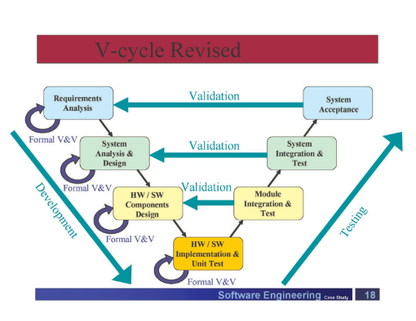
8. Planification de l'intégration des SI
L'intégration des SI peut être un processus complexe qui nécessite une planification soignée, une expertise technique et une collaboration étroite entre les équipes informatiques et opérationnelles.
Étape
Description
Évaluation des besoins
Identification des objectifs, des impacts et des contraintes.
Conception de l'architecture
Conception et définition de l'architecture cible.
Développement et intégration
Développement et intégration des différents systèmes et processus.
Tests et validation
Tests et validation de l'architecture et des flux de données.
Mise en production
Déploiement de la solution intégrée et migration des données.

Slide 10

Conclusion
L'intégration des SI dans l'industrie est un processus essentiel qui permet de connecter, harmoniser et coordonner les différentes applications et technologies utilisées dans l'entreprise, favorisant ainsi la collaboration et l'amélioration de la coordination des opérations. Cependant, ce processus complexe nécessite une planification soignée, une expertise technique et une collaboration étroite entre les équipes informatiques et opérationnelles.

